Slide 1
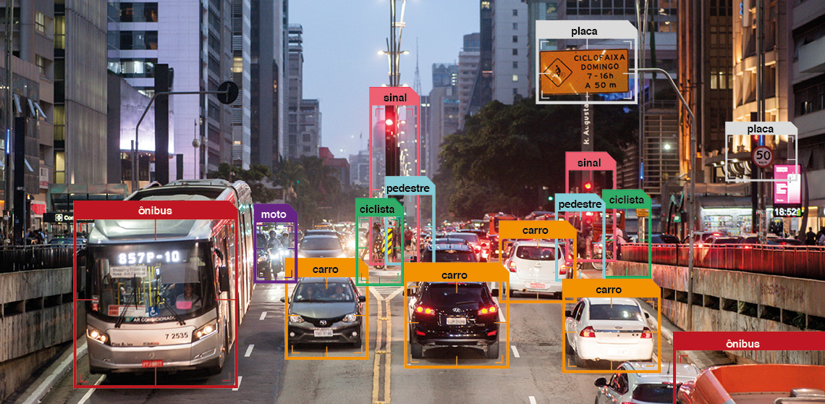
Visão Computacional
Prof. Walter Seiffert

Slide 2

Ementa
Filtros de Bordas

Slide 3
Segmentação e deteção de bordas
Uma das tarefas mais importantes para a visão computacional é identificar objetos.
Para essa identificação uma das principais técnicas é a utilização de detectores de bordas a fim de identificar os formatos dos objetos presentes na imagem.
Os algoritmos mais comuns são o Canny, Sobel e variações destes.
Basicamente nestes e em outros métodos a detecção de bordas se faz através de identificação do gradiente, ou, neste caso, de variações abruptas na intensidade dos pixels de uma região da imagem.

Slide 4
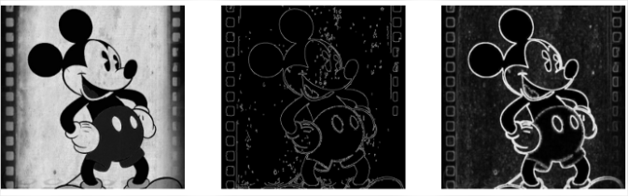
Segmentação e deteção de bordas
A OpenCV disponibiliza a implementação de 3 filtros de gradiente (High-pass filters): Sobel, Scharr e Laplacian. As respectivas funções são: cv2.Sobel(), cv2.Scharr(), cv2.Laplacian().

Slide 5
O que é uma borda?
Intuitivamente, podemos dizer que uma borda é um “lugar geométrico” que delimita um objeto qualquer. Infelizmente, essa definição é pouco precisa e pouco útil na maioria dos problemas. E por quê?
Bom, porque nós queremos usar a lógica inversa: encontrar as bordas e, só depois, delimitar o objeto, ou mesmo que não queiramos delimitar o objeto, ter de fazer isso de antemão só para encontrar as bordas não seria eficiente.
Então precisamos encontrar outra forma de definir uma borda para o computador.

Slide 6

E como é essa outra forma?
Resumidamente, essa outra forma é encontrar os pontos em que a intensidade luminosa muda de forma abrupta.

Slide 7

E como é essa outra forma?
Por exemplo, nessa foto, temos um pedaço preto que, de repente, fica branco. É justamente essa mudança na cor que nos faz identificar uma borda.
Nesse caso, nós temos de novo a mudança de cores do preto para o branco. Entretanto não identificamos borda porque essa mudança não é “abrupta”.

Slide 8
Sobel
Não entraremos na explicação matemática de cada método mas é importante notar que o Sobel é direcional, então temos que juntar o filtro horizontal e o vertical para ter uma transformação completa, veja:

Slide 9
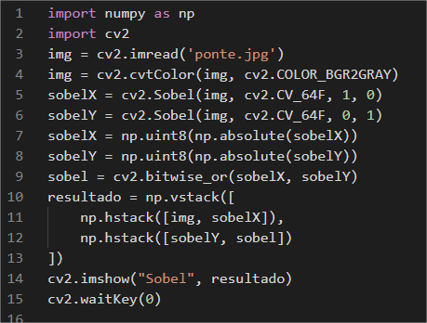
Sobel
Note que devido ao processamento do Sobel é preciso trabalhar com a imagem com ponto flutuante de 64 bits (que suporta valores positivos e negativos) para depois converter para uint8 novamente.

Slide 10
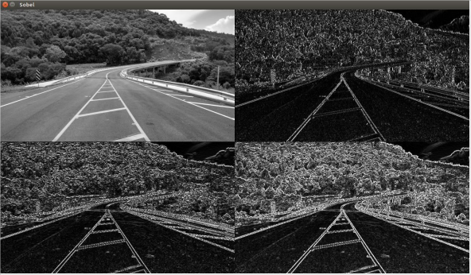
Sobel
Da esquerda para a direta e de cima para baixo temos: a imagem original, Sobel Horizonta (sobelX), Sobel Vertical (sobelY) e a imagem com o Sobel combinado que é o resultado final.

Slide 11
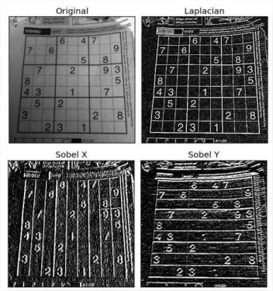
Sobel
Um belo exemplo de resultado Sobel esta na documentação da OpenCV, veja:

Slide 12
Filtro Laplaciano
O filtro Laplaciano não exige processamento individual horizontal e vertical como o Sobel.
Um único passo é necessário para gerar a imagem abaixo.
Contudo, também é necessário trabalhar com a representação do pixel em ponto flutuant de 64 bits com sinal para depois converter novamente para inteiro sem sinal de 8 bits.

Slide 13
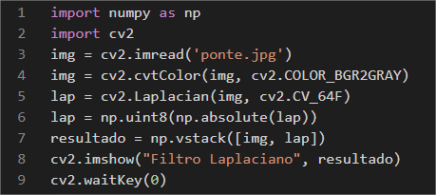
Filtro Laplaciano

Slide 14
Detector de bordas Canny
Os operadores de Sobel já ajudam e muito a indicar bordas, mas nem só de bordas vive um limitador de corpos.
No caso dos cartoons apresentados a borda delimitam exatamente a divisão entre o rosto, o fundo e a camiseta.
Em casos mais complexos, como fotos de máquinas ou pessoas, os operadores podem marcam qualquer mudança, como rugas no ferro ou pequenos amassados na camisa como bordas, que não são efetivas para separar os componentes da imagem.

Slide 15
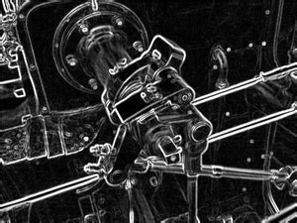
Detector de bordas Canny
Imagem cheia de rugas e imperfeições que dificultam achar as bordas

Slide 16
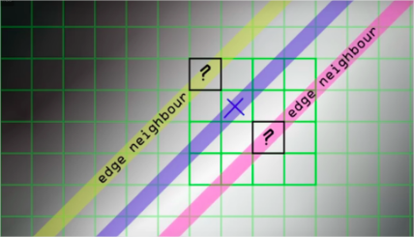
Detector de bordas Canny
Em inglês canny pode ser traduzido para esperto, esta no discionário.
E o Carry Hedge Detector ou detector de bordas Canny realmente é mais inteligente que os outros.
Na verdade ele se utiliza de outras técnicas como o Sobel e realiza multiplos passos para chegar ao resultado final.

Slide 17
Detector de bordas Canny
Basicamente o Canny envolve:
1. Aplicar um filtro gaussiano para suavizar a imagem e remover o ruído.
2. Encontrar os gradientes de intensidade da imagem.
3. Aplicar Sobel duplo para determinar bordas potenciais.
4. Aplicar o processo de “hysteresis” para verificar se o pixel faz parte de uma borda “forte” suprimindo todas as outras bordas que são fracas e não conectadas a bordas fortes.

Slide 18
Detector de bordas Canny
É preciso fornecer dois parâmetros para a função cv2.Canny().
Esses dois valores são o limiar 1 e limiar 2 e são utilizados no processo de “hysteresis” final.
Qualquer gradiente com valor maior que o limiar 2 é considerado como borda.
Qualquer valor inferior ao limiar 1 não é considerado borda. Valores entre o limiar 1 e limiar 2 são classificados como bordas ou não bordas com base em como eles estão conectados.

Slide 19
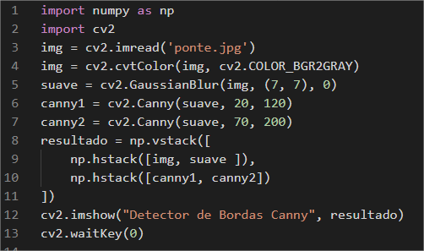
Detector de bordas Canny

Slide 20
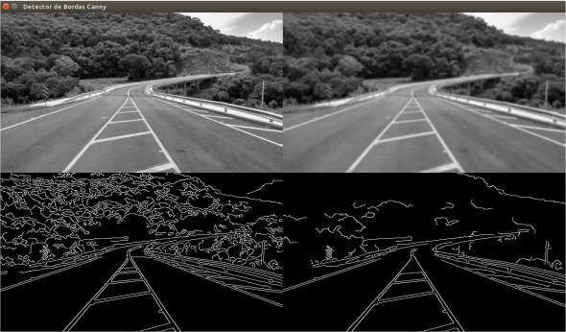
Detector de bordas Canny
Canny com parâmetros diferentes. A esquerda deixamos um limiar mais baixo (20,120) e à direita a imagem foi gerada com limiares maiores (70,200).

Slide 21
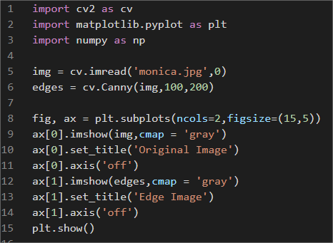
Detector de bordas Canny

Slide 22
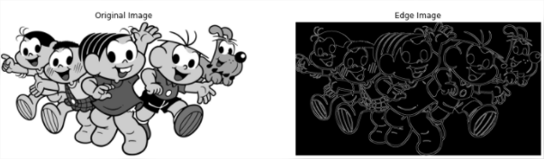
Detector de bordas Canny

Slide 23
Referencias
[1] Teoria: Processamento de Imagens. Disponível em: http://www.dpi.inpe.br/spring/teoria/realce/realce.htm.
[2] MARQUES FILHO, Ogê; VIEIRA NETO, Hugo. Processamento Digital de Imagens, Rio de Janeiro: Brasport, 1999. ISBN 8574520098.
[3] Princípios de Processamento de Imagens: Uma introdução à Convolução. Disponível em: https://elo7.dev/convolucao/.

